Slide 1
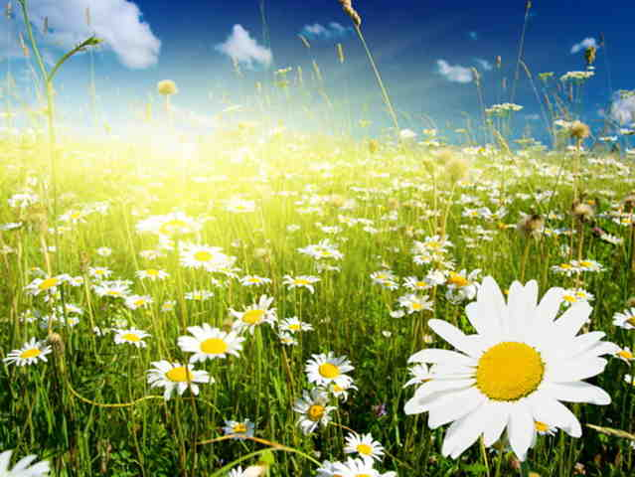
Любите Родину…

Slide 2
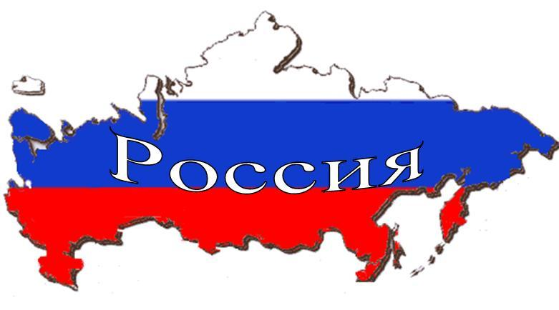

Slide 3
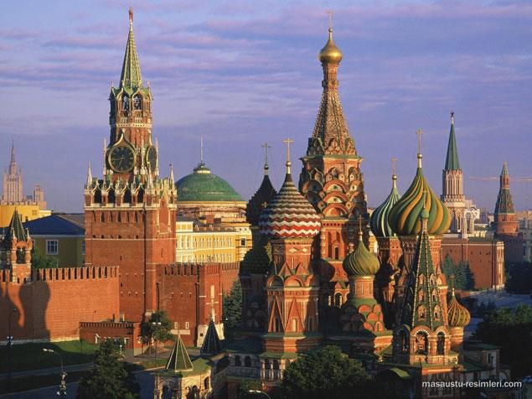
СТОЛИЦА РОССИИ
Москва — столица Российской Федерации, город федерального значения, административный центр Центрального федерального округа .

Slide 4
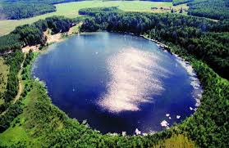
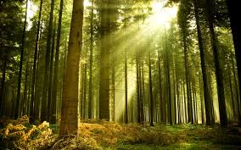
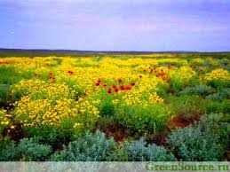
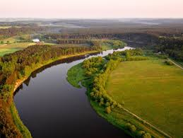
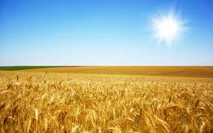
озёра
леса
Растения
Поля
Реки

Slide 5
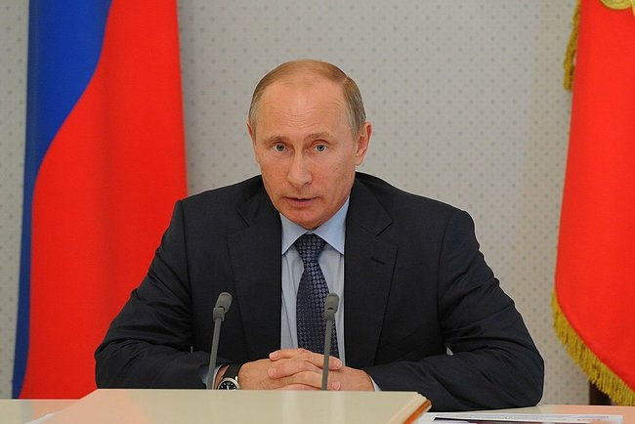
Президент России
Путин В.В.

Slide 6
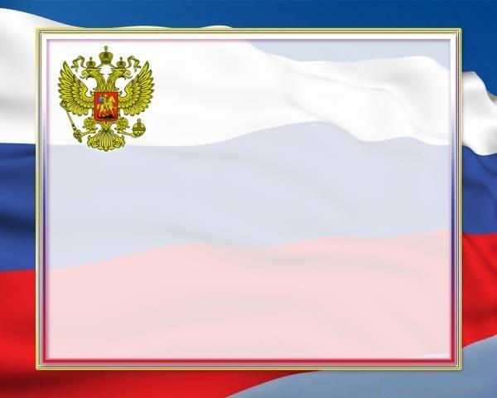
Символы
России

Slide 7
Каждый человек, живущий на нашей планете, испытывает чувство гордости за свою Родину, свой народ и страну, свою землю и её историю. А олицетворяют родную землю её символы.
Символами называют предметы, изображения или слова, которые имеют для человека или целого народа очень важное значение.
У нашей страны, как и у всякого уважающего себя государства, есть свои собственные государственные символы.
Это Государственный флаг, Государственный герб и Государственный гимн.
Ё

Slide 8
ГОСУДАРСТВЕННЫЙ ФЛАГ
Государственный флаг России — это один из отличительных знаков (эмблем, символов) государства. Всё важное о государственном флаге — как он должен выглядеть и как его правильно использовать — записано в специальном законе.
Российский флаг — это прямоугольный кусок материи, состоящий из трёх горизонтальных, или, по-другому сказать, продольных, цветных полос. Флаги, состоящие из трёх разноцветных полос, называют ещё триколорами. Российский флаг — это российский триколор. Отношение ширины флага к его длине — 2:3.

Slide 9
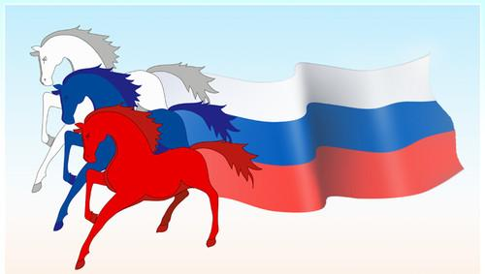
Полосы на флаге принято перечислять сверху вниз, поэтому российский флаг правильно называть «бело-сине-красным».
Белый цвет символизирует совершенство и чистоту.
Синий цвет - это небо, благородство.
Красный цвет - отвага, мужество, героизм.

Slide 10
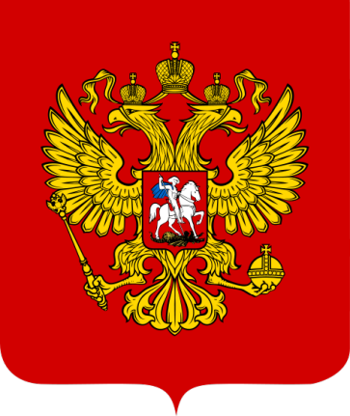
ГОСУДАРСТВЕННЫЙ ГЕРБ
Государственный герб России — это золотой двуглавый орёл, помещённый на красном геральдическом щите; над орлом — три исторические короны Петра I. Две малые — над каждой из голов и одна большая над двумя малыми коронами; в лапах орла — скипетр и держава; на груди орла на красном щите — всадник, поражающий копьём дракона.

Slide 12
Государственный гимн
Государственный гимн — это торжественная хвалебная песня, посвящённая Родине. Гимн — точно такой же символ государства, как герб или флаг, но в отличие от герба и флага гимн можно не только увидеть, его можно ещё и услышать или спеть самому. Текст гимна отражает чувства патриотизма, уважения к истории страны, ее государственному строю. При официальном исполнении Государственного гимна Российской Федерации присутствующие выслушивают его стоя, мужчины – без головных уборов.
Государственный гимн России исполняется во время важных государственных событий.

Slide 13
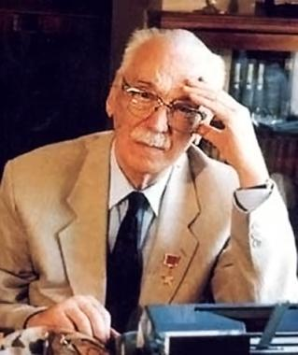
Сл. С.Михалкова Муз. А. Александрова
Утверждён после выборов Президента в 2000 г.
Россия — священная наша держава,
Россия — любимая наша страна.
Могучая воля, великая слава —
Твоё достоянье на все времена!
Славься, Отечество наше свободное,
Братских народов союз вековой,
Предками данная мудрость народная!
Славься, страна! Мы гордимся тобой!
От южных морей до полярного края
Раскинулись наши леса и поля.
Одна ты на свете! Одна ты такая —
Хранимая Богом родная земля!
Славься, Отечество наше свободное,
Братских народов союз вековой,
Предками данная мудрость народная!
Славься, страна! Мы гордимся тобой!
Широкий простор для мечты и для жизни
Грядущие нам открывают года.
Нам силу даёт наша верность Отчизне.
Так было, так есть и так будет всегда!
Славься, Отечество наше свободное,
Братских народов союз вековой,
Предками данная мудрость народная!
Славься, страна! Мы гордимся тобой
Сергей Владимирович Михалков

Slide 14
Любите Родину…

